Slide 1
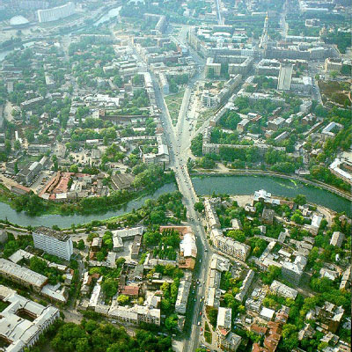
Про Мій Харків моїм учням
Фалєєва Світлана Костянтинівна,
вчитель 3-Б класу Харківської гімназії № 86

Slide 2
Україна - рідний край
Рідне поле, зелений гай
Рідне місто й рідна хата
Рідне небо й рідна мати.

Slide 3
Робота в групах
За рідний край
Рідний край-
Кожному мила
Батьківщина - мати,
Людина без Вітчизни,
Добре тому,
земний рай.
хто в своєму домі.
своя сторона.
хоч помирай.
умій за неї постояти.
як соловей без пісні.

Slide 4
За рідний край
Рідний край-
Кожному мила
Батьківщина - мати,
Людина без Вітчизни,
Добре тому,
земний рай.
хто в своєму домі.
своя сторона.
хоч помирай.
умій за неї постояти.
як соловей без пісні.

Slide 5
Україна

Slide 6
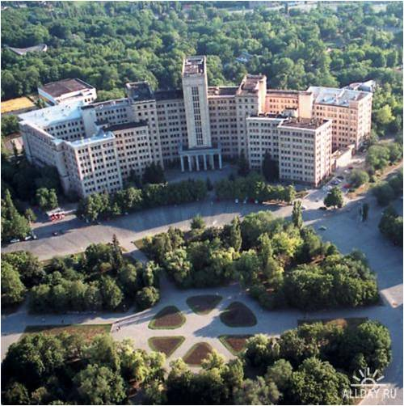
Рідне місто
Харків
В вільній державі наш Харків існує: вчиться, будує, співає, працює…
Хай вам щастить, дорогі харків’яни,
вічно любов і добро будуть з вами!
Надія Акімова

Slide 7
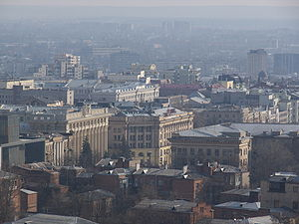
У слові „Харків” – шелестіння трав,
І грім громів, і трепетні пісні,
І Дике Поле у стрімких вітрах,
І сьогодення, і майбутні дні…
Ніна Супруненко

Slide 8
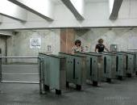
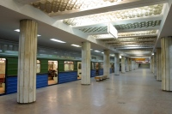
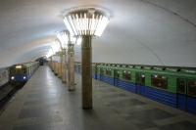
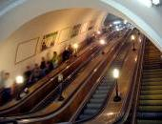
Харків Підземний

Slide 9
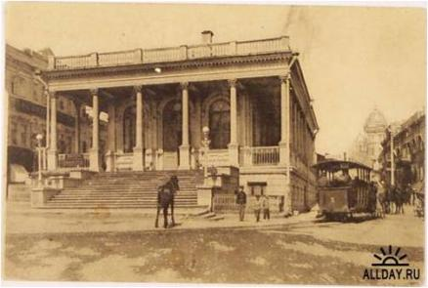
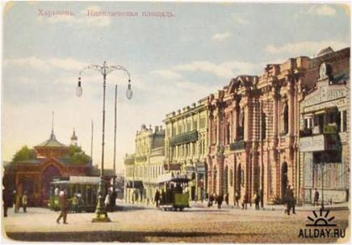
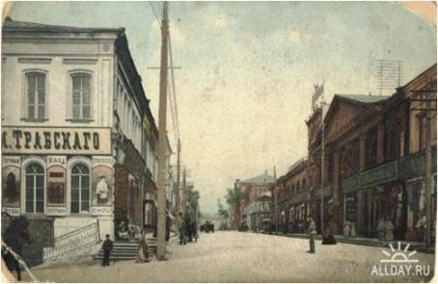
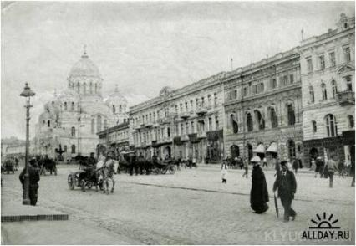
Харків минулий

Slide 10
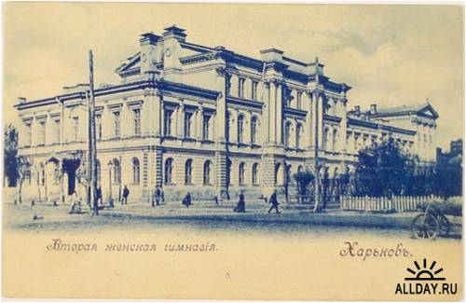
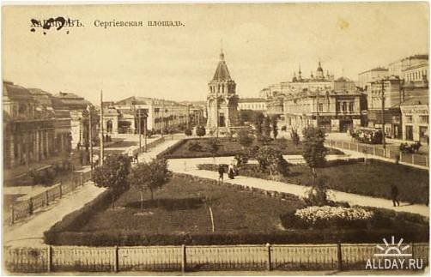
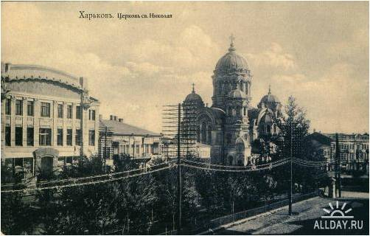

Slide 11
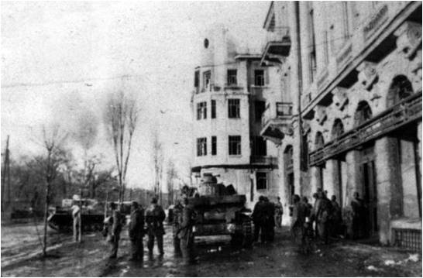
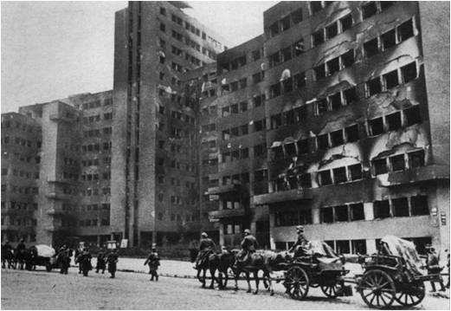
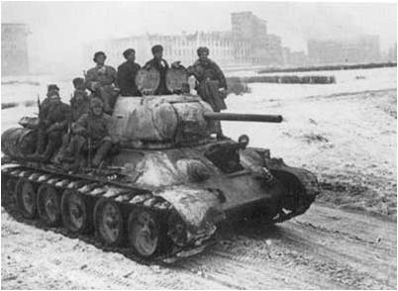
Сторінка історії
«Минуле
мого міста»

Slide 12
Важливою подією
в житті міста
стало відкриття
в1975-му році Харківського метрополітену

Slide 13
Хвилинка математики
Завдання 1.
_2014
1975
39 (р.)

Slide 14
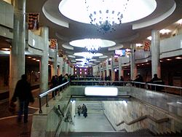
Сторінка сучасності «Харківський метрополітен»

Slide 15
Холодногірсько-Заводська лінія метро -
17 км (13 станцій)
Салтівська лінія метро -
10 км (? станцій)
Олексіївська лінія метро - 11 км (? станцій)
Всього станцій метро - ?

Slide 16
Сторінка математики.
Завдання 2.
Робота
в парах.

Slide 17
Задача 1 | Задача 2
Холодногірська-Заводська лінія має 13 станцій, а Салтівська і Олексіїнська мають однакову кількість, на 5 станцій менше, ніж на Холодногірській лінії. Скільки всього станцій має Харківське метро? | Всього Харківське метро має 29 станцій. Холодногірська-Заводська лінія - 13 станцій. Скільки станцій на Салтівській і Олексіївській лініях, якщо їх кількість однакова?

Slide 18
Задача 1 Розв`язання: 1) 13-5=8 (ст.) – С.,О. 2) 13+8+8=29 (ст.) – всього. | Задача 2 Розв`язання: 29-13=16 (ст.) С. і О. разом. 2) 16:2=8 (ст.) – С.,О.

Slide 19
Задача 1 Розв`язання: Вираз: 13+(13-5)х2=29 (ст.) | Задача 2 Розв`язання: Вираз: (29-13):2=8 (ст.)

Slide 20
Задача 1 Відповідь: Харківське метро має всього 29 станцій. | Задача 2 Відповідь: На Салтівській і Олексіївській лініях по 8 станцій.

Slide 21
Холодногірсько-Заводська лінія метро -
17 км (13 станцій)
Салтівська лінія метро -
10 км (8 станцій)
Олексіївська лінія метро - 11 км (8 станцій)
Всього станцій метро - 29

Slide 22
Інформаційна довідка.
Важливою подією в житті міста стало відкриття в 1975-му році Харківського метрополітену довжиною 17 кілометрів з 13-ма станціями
(заплановано 3 лінії, в сумі 43 станції).
В сучасному метро 29 станцій на трьох лініях метро:
Холодногірська-заводська лінія – 13 станцій,
Салтівська лінія метро – 8 станцій,
Олексіївська лінія метро – 8 станцій.

Slide 23
Математичний
диктант

Slide 24
Перевірка:
43, 29, 14, 27, 3.

Slide 25
Сторінка сучасності
«Харківський метрополітен»
Ці три лінії взаємно перетинаються, що дає можливість пасажирам здійснювати поїздки між двома станціями різних ліній у будь-якому напрямку з мінімальними витратами часу і тільки з однією пересадкою.
Час проїзду пасажирами на відстані між кінцевими станціями Холодногірсько-Заводській лінією метро складає 29 хвилин, Салтівської лінією метро - 18 хвилин, Олексіївської ліній Харківського метрополітену - 17 хвилин.

Slide 26
Хвилинка математики.
Завдання 4.
29 хв.
18 хв.
17 хв.

Slide 27
Перевірка:
29+18+17=64 (хв.)
64 хв. = 1 год. 4 хв.
( 60 хв. = 1 год.)

Slide 28
Сторінка сучасності
«Харківський метрополітен»
Перевезення пасажирів здійснюється силами двох електродепо: на Холодногірсько - заводській і Олексіївській лініях - депо «Московське», на Салтівській лінії - депо «Салтівське» із загальним інвентарним парком понад…
? вагонів метро.

Slide 29
Хвилинка математики.
Завдання 5.

Slide 30
Перевірка:
3х100=300
300:2=150

Slide 31
Стомилися?

Slide 32
Фізкультхвилинка.

Slide 34
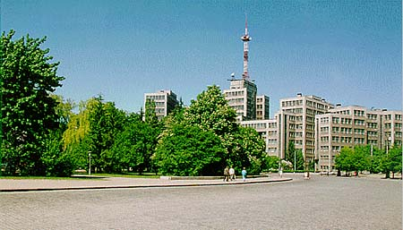
Сторінка для допитливих
«Станції
Харківського
Метрополітену»

Slide 35
Холодногірська –заводська лінія
1. «Холодна гора»
2. «Південний вокзал»
3. «Центральний ринок»
4. «Радянська»
5. «Проспект Гагаріна»
6. «Спортивна»
7. «Завод імені Малишева»
8. «Московський проспект»
9. «Імені маршала Жукова»
10. «Радянської армії»
11. «Імені О. С. Масельського»
12. «Тракторний завод»
13. «Пролетарська»

Slide 37
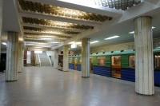
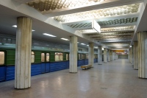
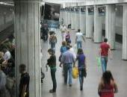
1. Холодна гора

Slide 38
Хвилинка математики.
Завдання 6.
І варіант
Скільки років станція була з назвою «Вулиця Свердлова»?
ІІ варіант
Скільки вже років ця станція має назву «Холодна гора»?

Slide 39
Перевірка:
І-варіант
1996-1975=21
ІІ-варіант
2014-1996=18

Slide 40
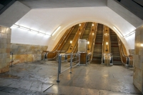
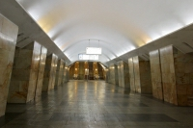
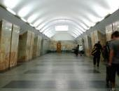
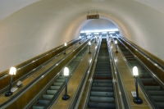
2. Південний вокзал

Slide 41
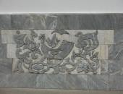
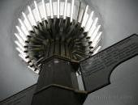
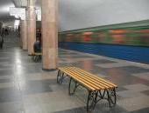
3. Станція
«Центральний ринок»

Slide 42
Хвилинка математики.
Завдання 7.
Якщо протягом доби станція перевозить до 30 тисяч людей, скільки пасажирів можна перевезти
протягом тижня?
І ряд - Двох тижнів?
ІІ ряд - Трьох тижнів?
ІІІ ряд - Протягом місяця?

Slide 43
Перевірка:
І - ряд
30000х7х2=420000,
або 30000х14=420000
ІІ - ряд
30000х7х3=630000,
або 30000х21=630000
ІІІ - ряд 30000х7х4=840000,
або 30000х28=840000

Slide 44
Завдання 7.
Записати всі числівники, що зустрінуться в розповіді, цифрами.

Slide 45
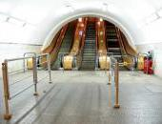
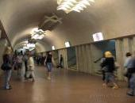
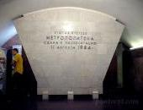
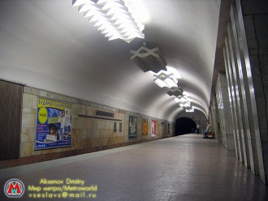
4. Станція «Радянська»

Slide 46
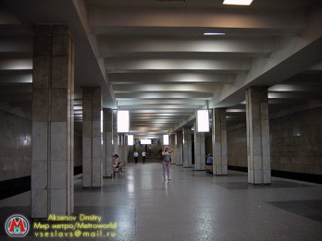
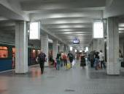
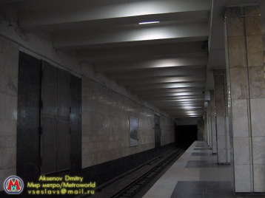
5. Станція
«Проспект Гагаріна»

Slide 47
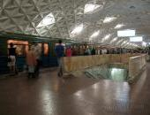
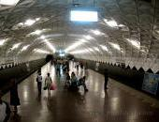
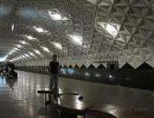
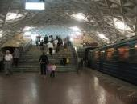
6. Станція «Спортивна»

Slide 48
Математична хвилинка
“Стоп”
Перший
рядок
чисел:
1 3 2 1 1995 1 3 2

Slide 49
Стомилися?

Slide 50
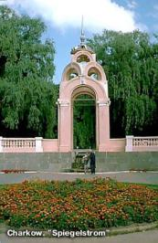
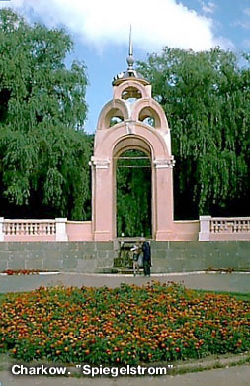
Музична
хвилинка

Slide 51
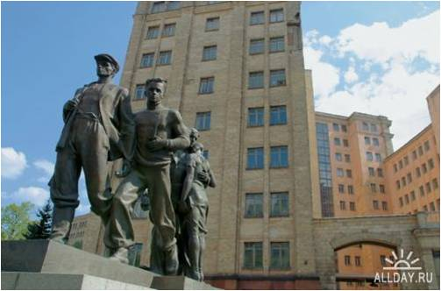
Пісня про Харків

Slide 52
Сторінка математики.
Самостійна робота.

Slide 53
Завдання 9.
Розвязати
приклад:
(1+3+2+1)х1995х1:(3+2)

Slide 54
Перевірка:
1 2 3 5 4
(1+3+2+1)х1995х1:(3+2)= 2793
1+3+2+1=7
1995:7=13965 (у стовпчик)
13965х1=13965
3+2=5
13865:5=2793 (у стовпчик)

Slide 55
Мовленева хвилинка.
Скласти сенкан
про улюблений Харків.

Slide 56
Що? Харків.
Який? …
Що робить? …
Відношення: Узагальнення:
Харків — .

Slide 57
Що?
Харків.
Який?
Великий, красивий. Промисловий.
Що робить?
Будується, розвивається…
Відношення:
Пишаємось, прославляємо…
Узагальнення:
Харків — найкраще місто .

Slide 58
Підсумок уроку
Харкове мій, моє місто кохане,
Тільки тобою на світі живу.
Вас, неповторні мої харків’яни,
Я недарма земляками зову.
З вами ділив і жалі, і тривоги,
Вчився любить і людей і життя.
Рідна Сумська – наша спільна дорога –
Нас у щасливе веде майбуття.
Харкове мій, моя дума і воля,
Разом з тобою зростав і мужнів.
Зичу тобі незрадливої долі,
Я ж бо – один з твоїх вірних синів.
Щира синівська любов не зів`яне,
Харків нам силу й натхнення дає.
Горді ми з того, що ми – харків’яни,
Ми ще прославимо місто своє.

Slide 59
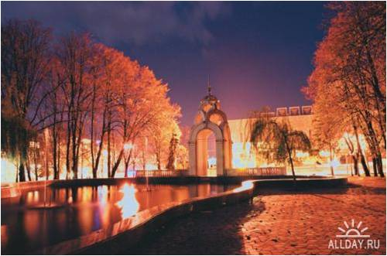
Саморефлексія
Знаю:
Вмію:
Було легко:
Було важко:

Slide 60
Дякую за урок

